Slide 1
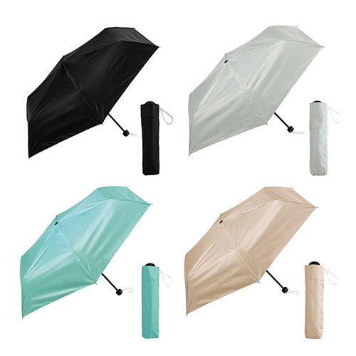


【提案書】
晴雨兼用 遮光遮熱折りたたみ傘1本
特徴
UVカット率99％以上で、真夏の強い紫外線もしっかりブロックしてくれるため、日傘としても使える折りたたみ傘です。名入れプリントが可能な商品のため、オリジナルグッズ用にもおすすめ。
納期
納期スペース
仕様
カラー展開：4色取混
素材：生地／ポリエステル 親骨・中棒／スチール 手元・石突／ポリプロピレン ストラップ／PVC
サイズ：収納時/全長23.5cm 使用時/全長55.5cm(親骨55cm)
包装：ポリ袋入り
注意事項：色指定不可
お見積
お見積りスペース

